Slide 1
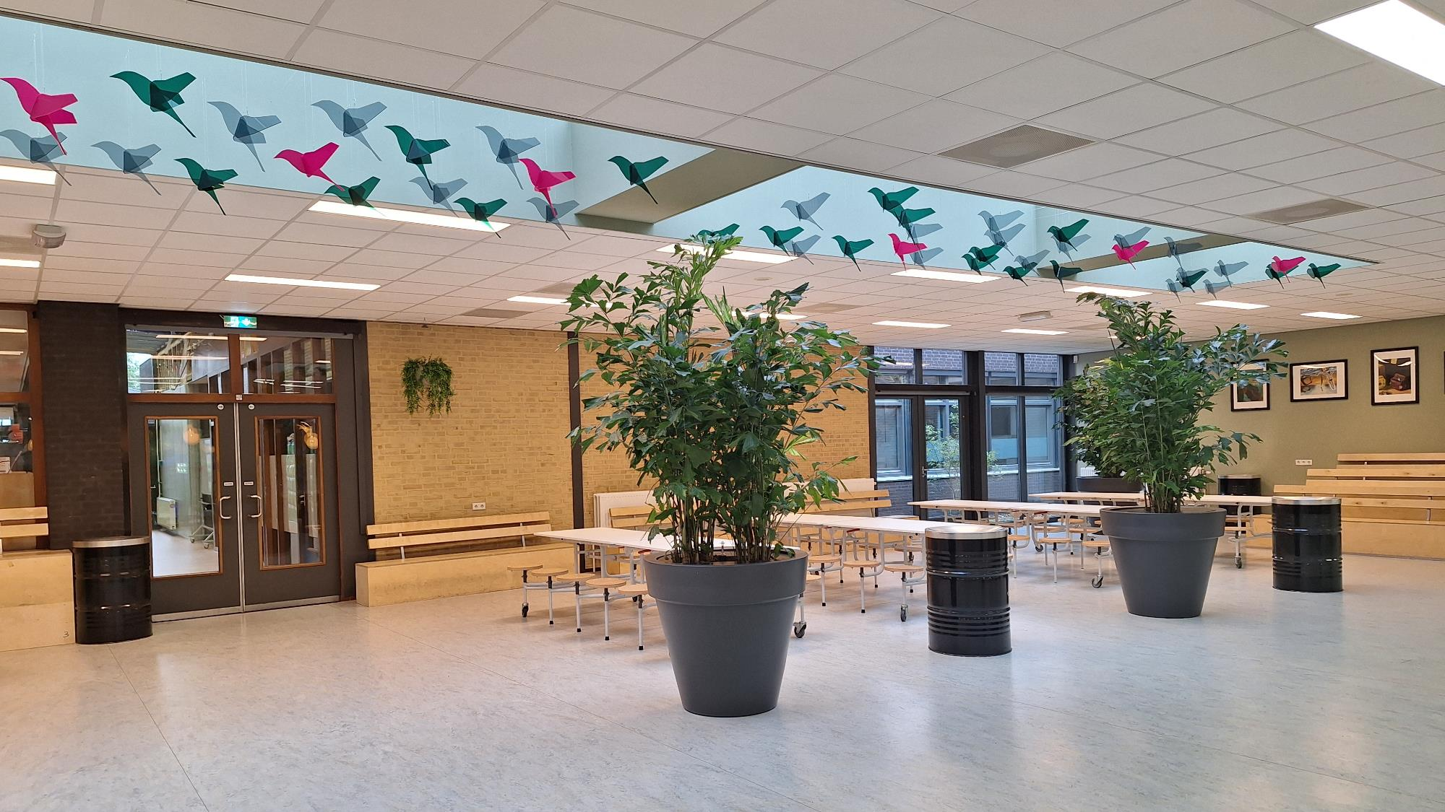

VWO
VWO4

Slide 2
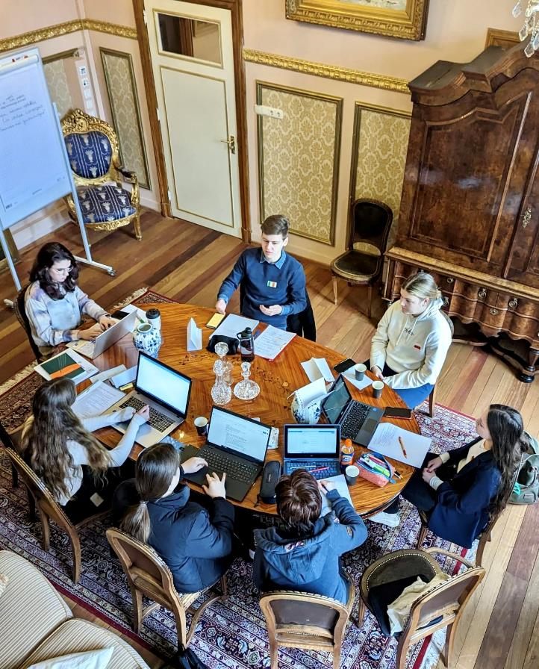


Een passende keuze maken

Slide 3
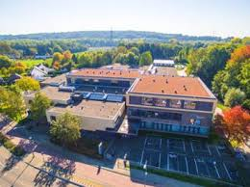
Stella Maris College
Streekschool aan de Geul
1150 leerlingen
Alle afdelingen in huis (vmbo basis t/m gymnasium)
Bereikbaarheid (bus en trein nog geen 300m)

Slide 4
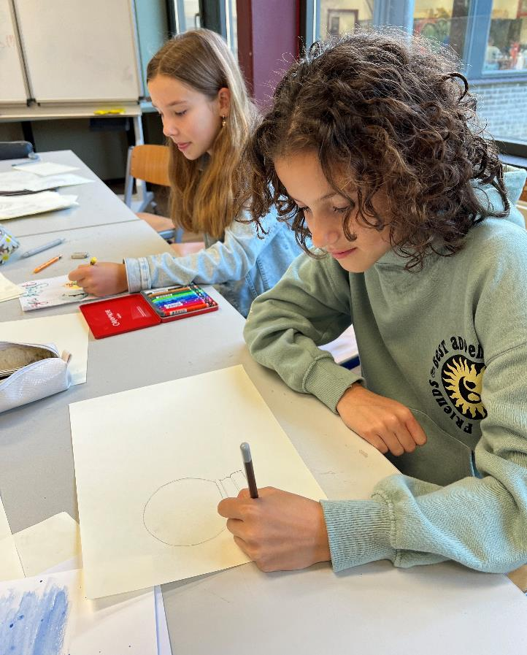
Kernwaarden
Veiligheid
Vertrouwen
Verantwoordelijkheid
Veerkracht
Verbinding

Slide 5

Telefoonvrije school
Vast programma
Differentiatie binnen de lessen
Huiswerk
  leren plannen en organiseren.
Leesbevordering
  samenwerking met de bibliotheek
Onderwijs
Stella Maris

Slide 6
Onderwijs
Burgerschap verweven in de vakken
Maatwerk
Verbreding
Buitenschoolse activiteiten & excursies
Stelluur
Doorlopend LOB-programma t/m 6 vwo
Stella Maris

Slide 7
Ondersteuningscoördinator
HB Coördinator
Maatwerk
Dyslexiecoach
Dyscalculiecoach
BoxChainge
Faalangstreductie trainers
Doublantencoach
Rouw & verdriet coaches
Samenwerking Encanto
Pedagogisch medewerkers
Kind en topsport
Ondersteuning
Stella Maris

Slide 8

Onderwijs
Stella Maris
Gecertificeerd begaafdheidsprofielschool
  Denklessen

Slide 9
Keuzeaanbod en inrichting vwo Bovenbouw

Slide 10
Vakken Bovenbouw Atheneum Stella Maris College
Nederlands | Wiskunde A | Natuurkunde
Engels | Wiskunde B | Scheikunde
CKV | Wiskunde C | Biologie
Maatschappijleer | Geschiedenis | Informatica
Lichamelijke opvoeding | Aardrijkskunde | Filosofie
Frans | Economie | Bewegen Sport en Maatschappij
Duits | Bedrijfseconomie | Fast Lane English
 | Tekenen | Stell-uur
De in rood aangegeven vakken zijn school-specifieke keuzes

Slide 11
Uitgangspunten inrichting profielen
Stella Maris biedt binnen de vier profielen 7 combinaties aan.
Elke pakket bestaat het gemeenschappelijk deel en 4 vastgestelde profielvakken.
Leerlingen kiezen bij hun combinatie één vrije deel vak uit de mogelijkheden behorende bij de gekozen combinatie en Frans of Duits.
Leerlingen mogen in overleg een extra vak kiezen, echter dit wordt niet in, maar nageroosterd.
Leerlingen die in de onderbouw versterkt Engels hebben gevolgd, kunnen in de bovenbouw FLE kiezen

Slide 12
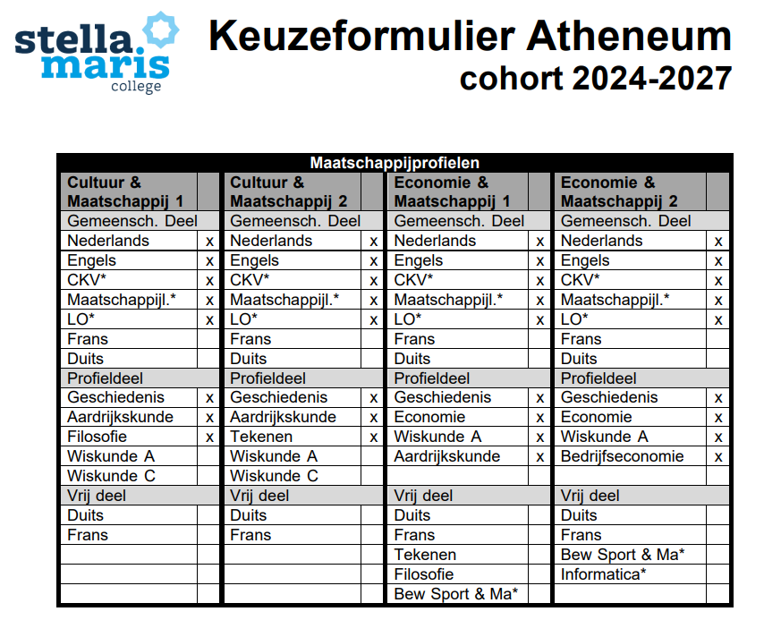
Atheneum
Deel 1:
Maatschappij-profielen
Frans of Duits voor alle leerlingen verplicht in gemeenschappelijk deel
In CM moet je nog soort wiskunde kiezen
Elke leerling kiest verplicht één vak in het vrije deel

Slide 13
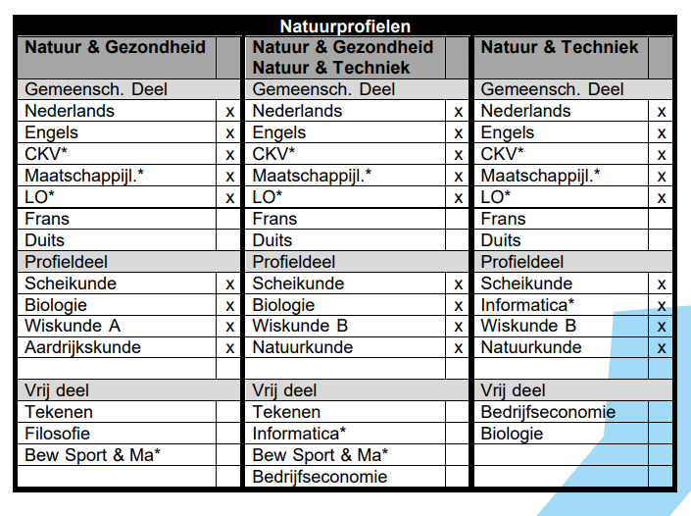
Atheneum
Deel 2: natuur-profielen
Frans of Duits voor alle leerlingen verplicht in gemeenschappelijk deel
Elke leerling kiest verplicht één vak in het vrije deel

Slide 14
Inrichting Bovenbouw Atheneum Stella Maris College
Wanneer starten onze vakken in de bovenbouw?
Elk vak wordt gegeven vanaf vwo4
tot en met vwo6.
Uitzondering:
Maatschappijleer: alleen in VWO4
CKV: alleen in VWO5
BSM: lessen in VWO4 en VWO5
onderzoeksopdracht in VWO6

Slide 15
Inrichting Bovenbouw Atheneum
PTA op het Stella Maris College
PTA-toetsen met name in V5 en V6
Uitzonderingen:
BSM lessen en SE in V4 en V5;
In VWO6 alleen onderzoeksopdracht
Maatschappijleer: lessen en SE in V4
LO lessen en SE in V4 t/m V6
CKV lessen en SE in V5

Slide 16
Stappenplan bij instroom op het Stella Maris College
Kennisgeving interesse in mogelijke instroom
Algemeen kennismakingsgesprek, bespreking profielwensen, ondersteuningsbehoefte, rondleiding
Meeloopdag in VWO4
Bespreking Maatwerk-PTA
Leerling en ouders beslissen definitief (< 1 april 2025)
Welkom!

Slide 17
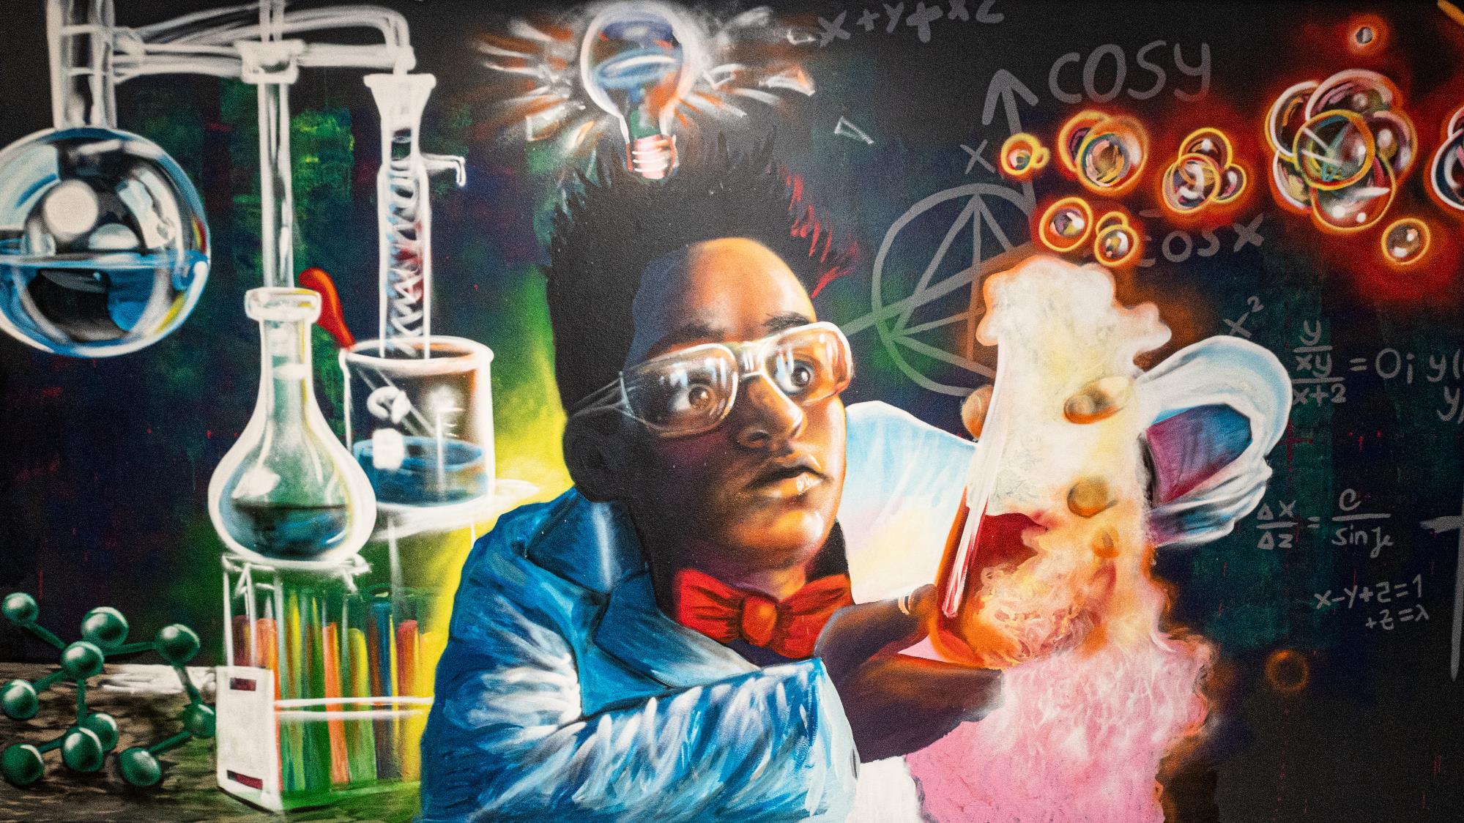
Vragen?
Dat kan nu?
Of later… v.aussems@stichtinglvo.nl

